Slide 1


SRDCE klinická anatomie
MUDr. Jiřina Little
Radiologická klinika FN Brno a LF MU
přednosta: prof. MUDr. Vlastimil Válek, CSc., MBA
Notes:
Snímek ve výdechu a vleže – velikost srdečního stínu. Pacientka s pneumoperikardem. Sono obrázky k mri a ct. MR 4dut. Krátká osa. Ouška síní

Slide 2
RTG srdce+plíce
Echokardiografie
(transthorakální, transesofageální, intrakardiální, intravaskulární)
DSA – koronární katetrizace
NM - PET/SPECT
MDCT
MRI

Slide 3
RTG srdce+plíce

Slide 4
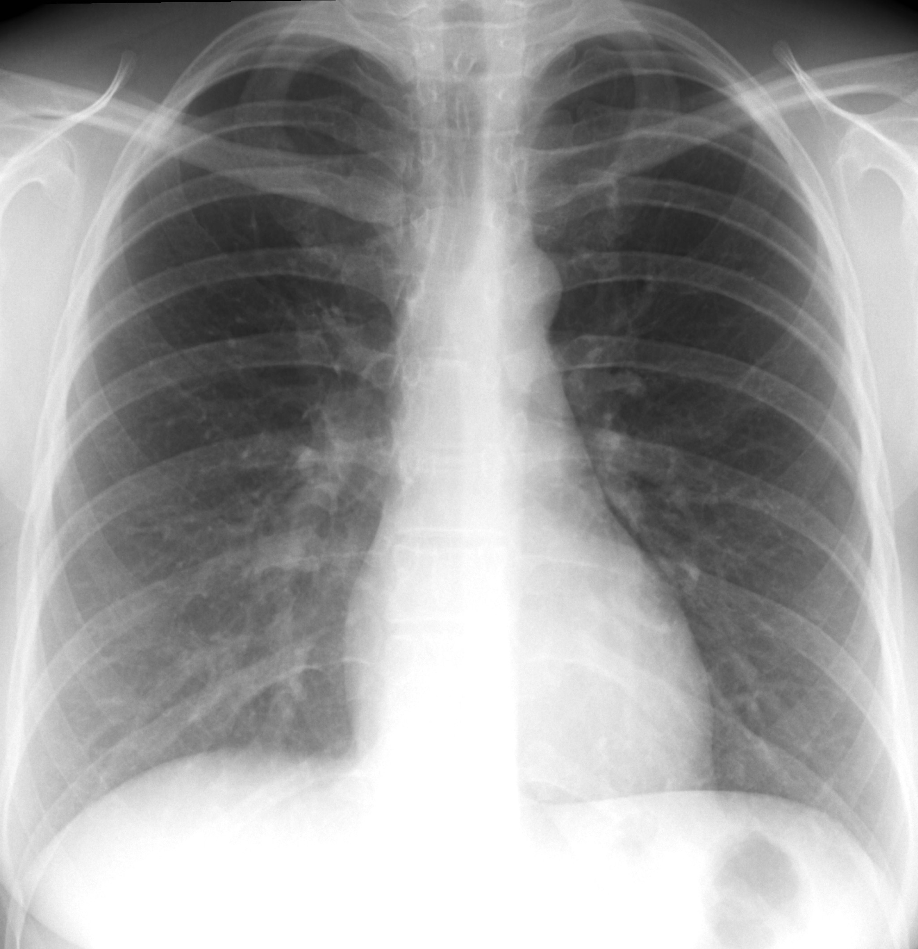
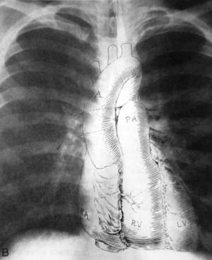
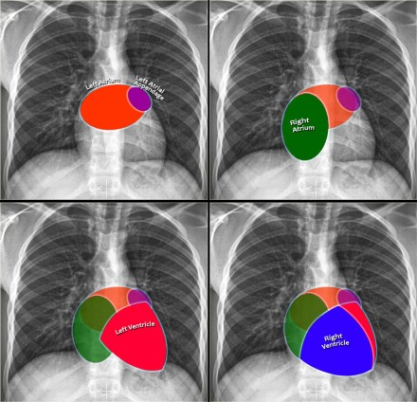
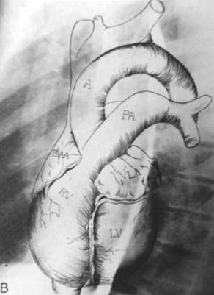
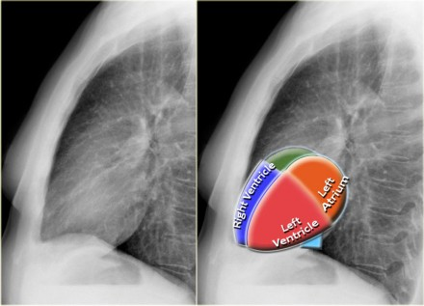
Aortální knoflík
Vzestupná aorta
Aortopulmonální okénko
Pulmonální oblouček
Ouško LS
Pravá síň
PK
Levá komora
Levá síň
PK
Levá komora
IVC

Slide 5
vnější kontury srdečního stínu
tvar
celková velikost (kradiothorakální index – 0.5 a méně)
obtížně hodnocení velikosti jednotlivých oddílů.
Notes:
Zvětšení pravé komory – může nakonec tvořit levou konturu, srdce se zvětšuje doleva, v bočné otupuje retrosternání prostor

Slide 6
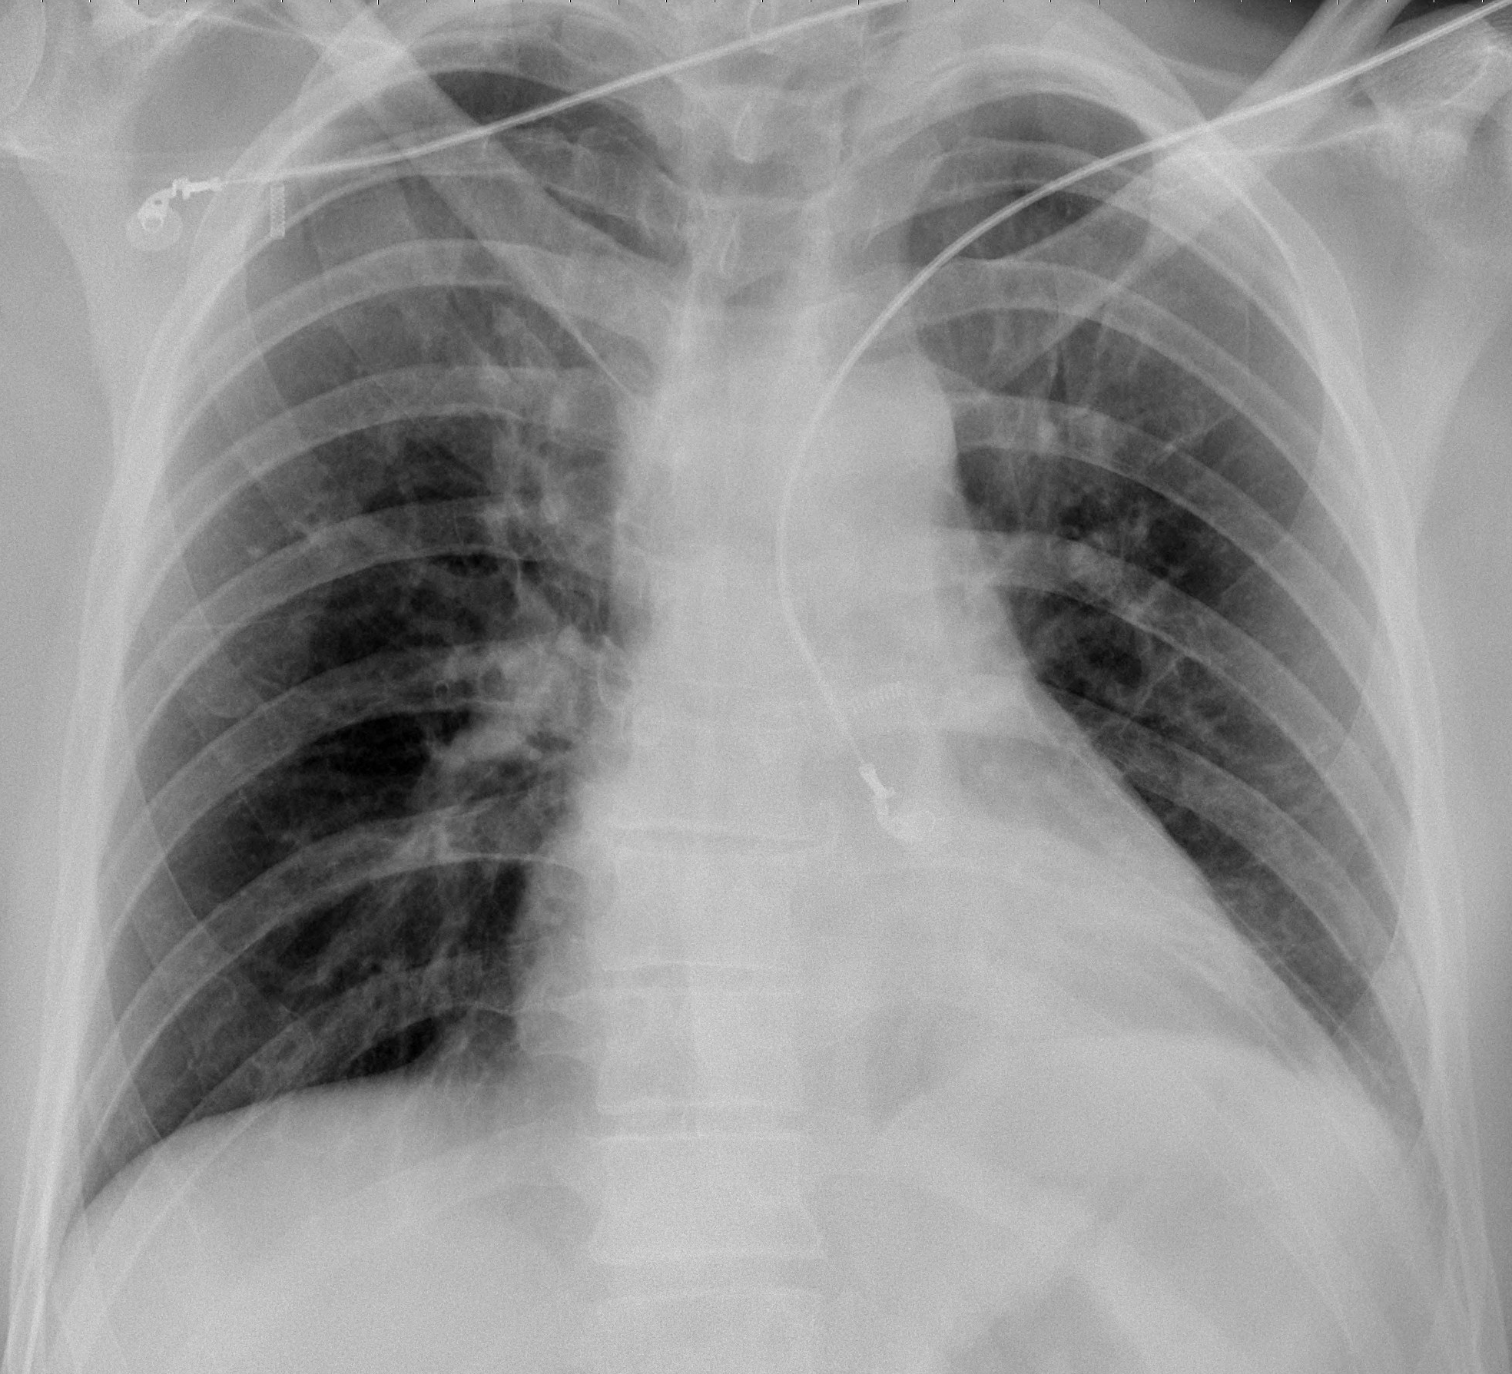
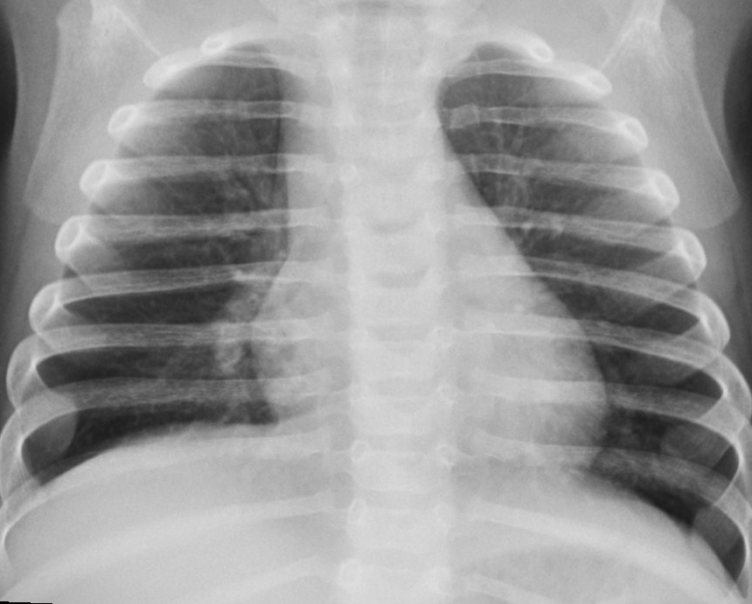
! poloha pacienta, nádech, věk !
vleže
vstoje
dítě 1 rok

Slide 7
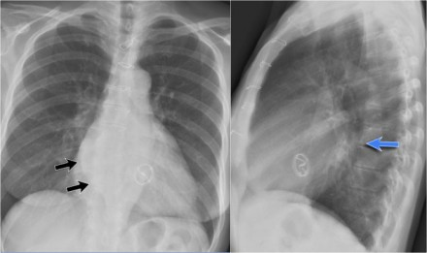
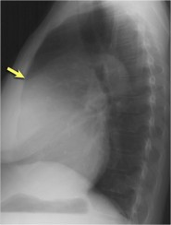
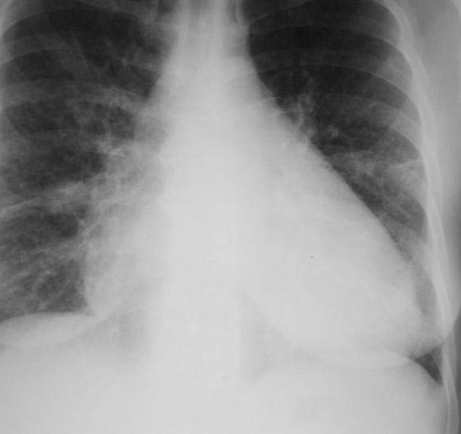
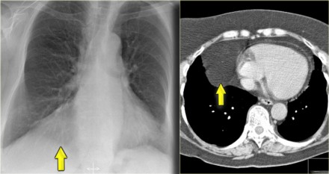
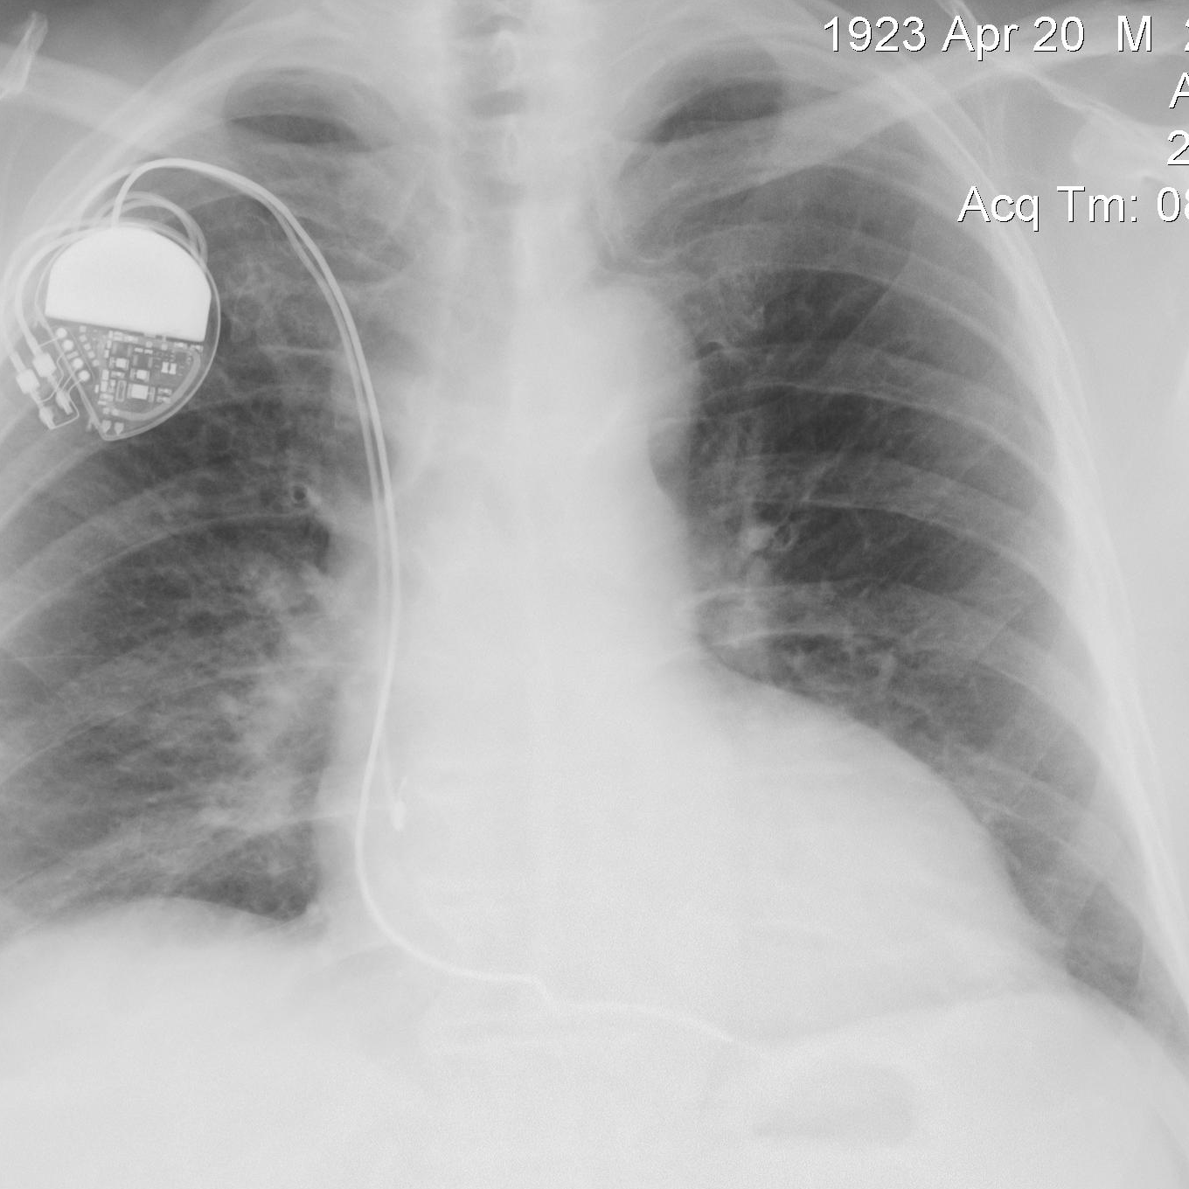
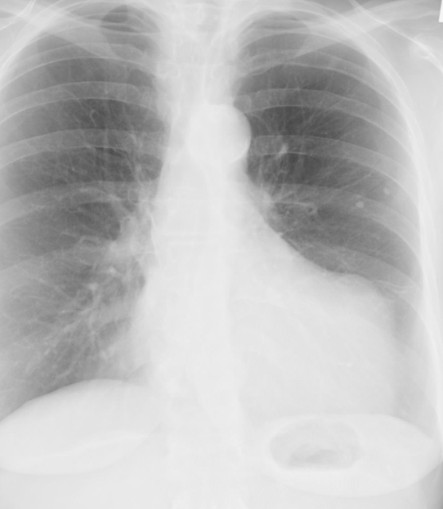
LS
Mitrální tvar
PK
fluidoperikard
Zmnožení tuku
LK
Aortální tvar
Aneurysma LK

Slide 8
RTG srdce+plíce
    Velikost srdečního stínu
    Tvar
    Kontury
    Kardiální kompenzace
    poloha pacienta ! nádech !

Slide 9
MDCT a
MRI

Slide 10
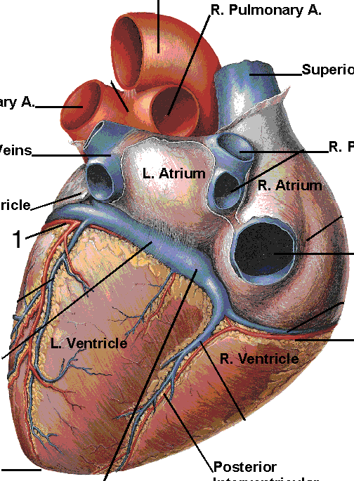
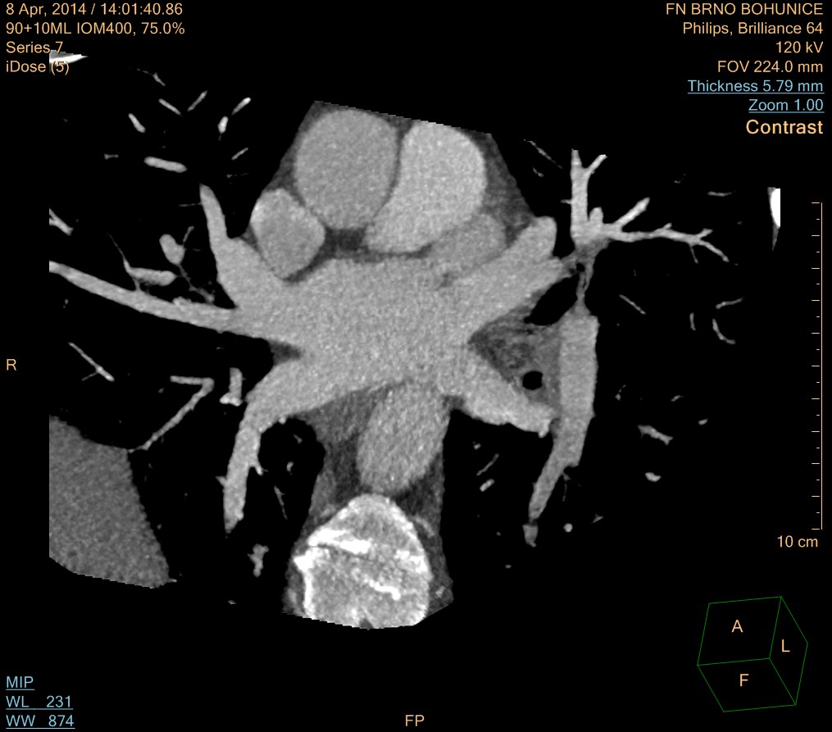
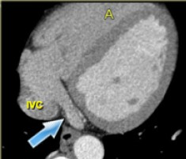
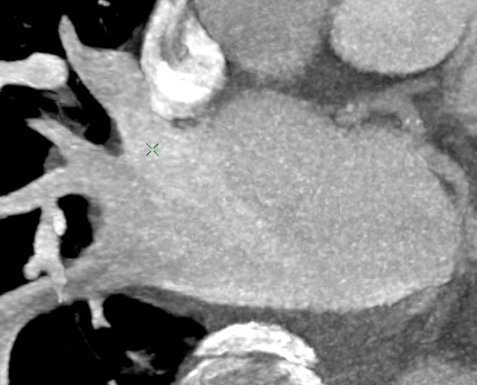
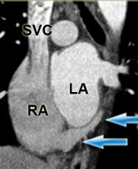
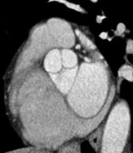
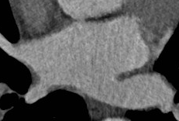
Levá síň
2+2 plicní žíly
vztah k jícnu – transesofageální echo
Pravá síň
IVC, SVC, sinus coronarius
Notes:
Krista terminalis – svalový pruh rozděluje sín na hladkou a trabekulizované ouško, spojuje vtoky kav.
SC – ústí vlevo a před VCI

Slide 11
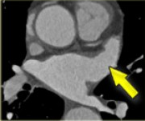
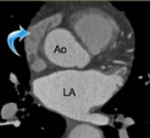
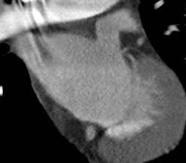
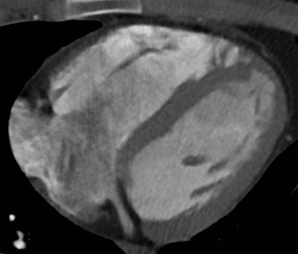
Ouško levé síně
trabekulizované
úzké, s úzkým krčkem
tvorba trombů při FiS
Ouško pravé síně
trabekulizované
trojůhelníkovité, široký krček
elektroda kardiostimulátoru

Slide 12
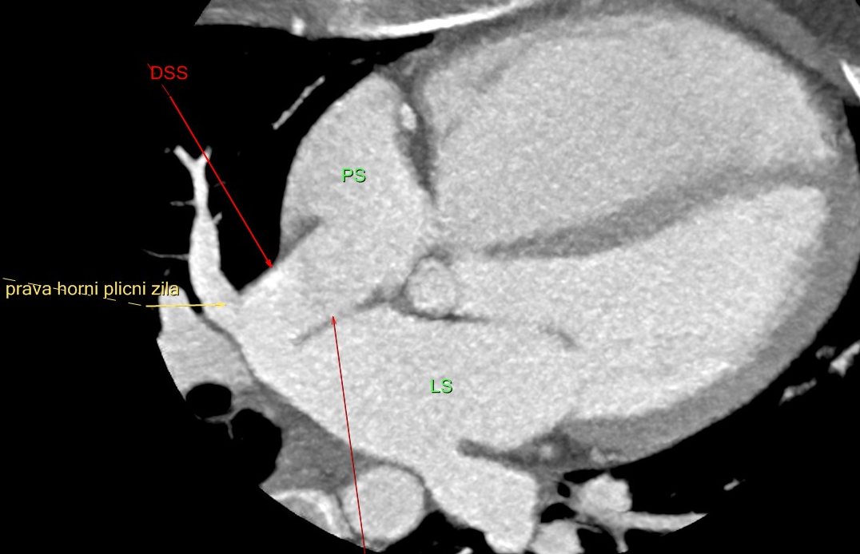
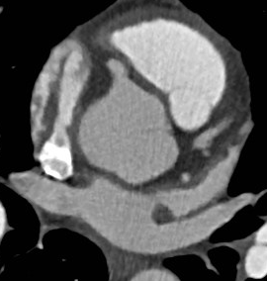
MDCT plicních žil parciální anomální žilní návrat do VCS
patologie
norma

Slide 13
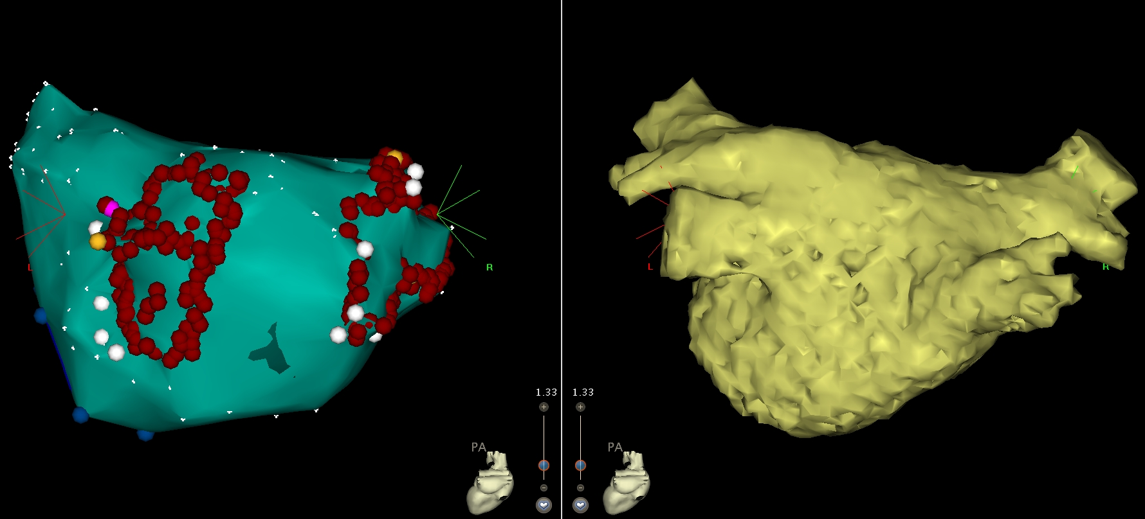
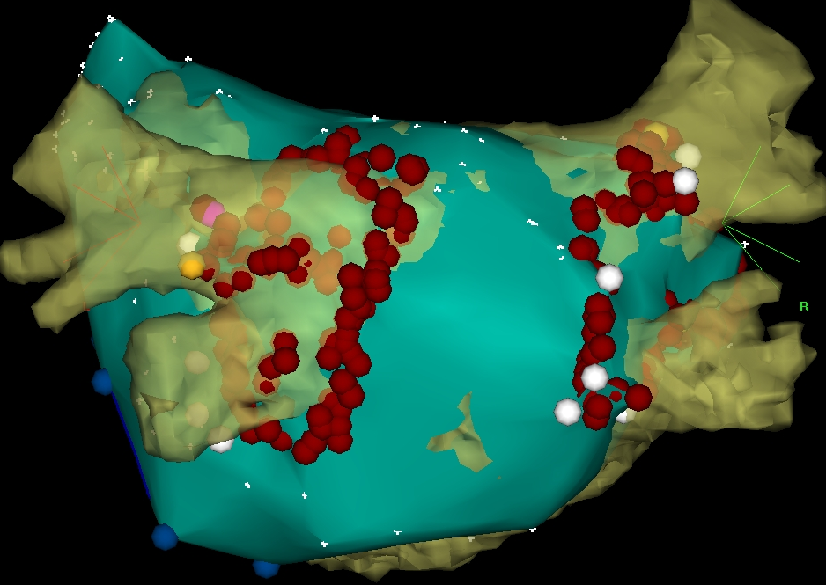
RFA PLICNÍCH ŽIL
Elektrická mapa
CT mapa
fúze
Místa po ablaci
Dokumentace – kardiologická klinika FN Brno

Slide 14
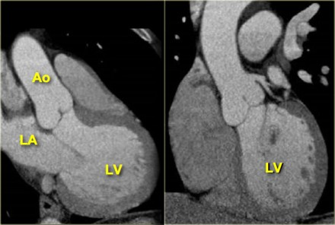
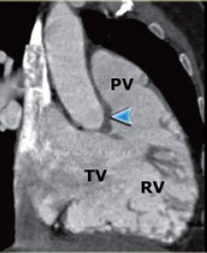
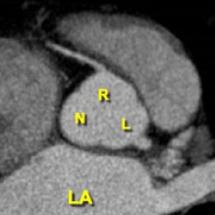
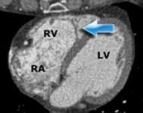
Levá komora
mitrální chlopeň
aortální chlopeň, valsalvovy siny
komunikace vtoku a výtoku
Pravá komora
trikuspidální chlopeň
pulmonální chlopeň
trabekulizace
moderator band
separace vtoku a výtoku
septální papilární sval
Pravý
Levý
Non - koronární
Notes:
svalovým hrbolem (crista supraventricularis), infundibulum
(trabecula septomarginalis, svalový snopec)
Mi - annulus and posterior and anterior leaflets, úpon na laterální a zadní stěnu
Mezi vtokem a výtokem vleov jen fibrozní tkán, jsou vedle sebe chlopně

Slide 15
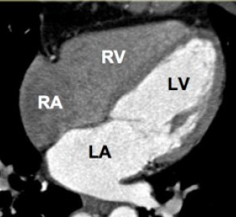
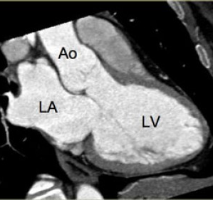
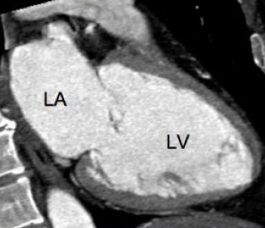
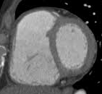
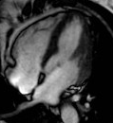
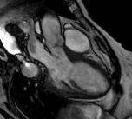
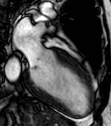
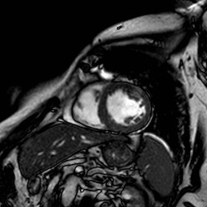
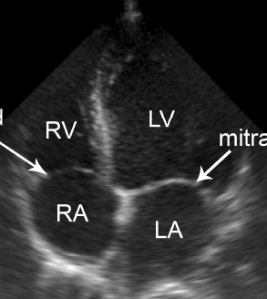
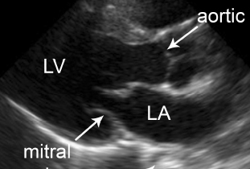
4 – dutinová projekce
všechny 4 dutiny
mi a tri chlopeň
apex (tvořen LK)
3 – dutinová projekce
LS, LK, aorta
mi a ao chlopeň
vtok a výtok
2 – dutinová projekce
LS, LK, mi chlop
funkce LK, přední a spodní stěna
vtok
Krátká osa
objemy
funkce
Notes:
pravá komora spíše ventrálně
levá komora spíše dorsálně
závislost i na věku – srdce vertikálněji uloženo u mladších, horizontálněji u starších

Slide 16
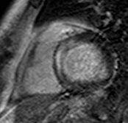
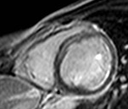
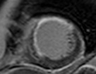
Typy pozdního sycení
ischemické X neischemické
norma
sarkoidoza
myokarditida
infarkt

Slide 17
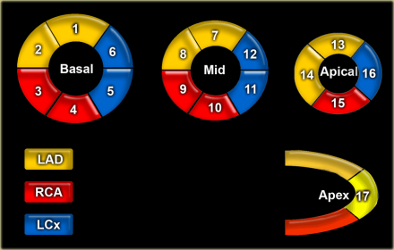
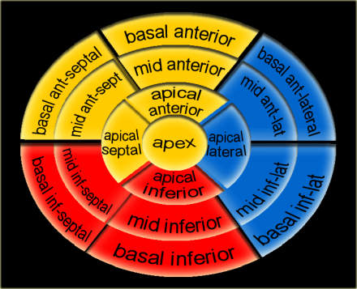
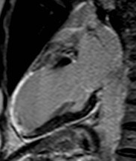
ICHS
17 segmentový model LK
hodnocení viability
( profit z rekanalizace, bypassu)
rozsah postižení
ddg ischemickéXneischemické postižení

Slide 18
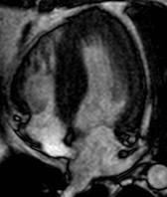
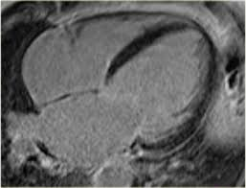

Dilatační KMP
Hypertrofická KMP
norma

Slide 19








Nonkompaktní KMP
Norma

Slide 20





Vrozené vývojové vady
X

Slide 21

KORONÁRNÍ TEPNY
Aortální (Valsalvovy) siny
Pravý
Levý
Zadní (Nekoronární)

Slide 22





Levá koronární arterie – kmen (LCA)
  r. interventricularis ant. RIA (Left anterior descending -LAD)
    diagonální větv (D1, D2)
    septální větve
  r. circumflexus (LCx)
    marginální větve (M1,M2)

Slide 23
Pravá koronární arterie (RCA)
  r. marginalis dx. (AM)
  a. nodi atrioventricularis (AV)
  r. interventricularis post. RIVP ( Posterior descending artery PDA)

Slide 24

AGATSTON SCORE

Slide 25




ICHS - CT
Notes:
Anomální odstup pravé zleva, nejčastěji levá zprava

Slide 26


Anomálie
Myokardiální bridging (můstek)
Odstup RCA z levého koronárního sinu

Slide 27
RTG srdce+plíce
    Velikost srdečního stínu (KTI)
    Tvar
    Kardiální kompenzace
Echokardiografie (transthorakální, transesofageální, intrakardiální, intravaskulární)
    Morfologie a funkce komor, síní a chlopní
    Vady vrozené a získané
    Patologické útvary (nádory, tromby, vegetace)
    Perikard
DSA – koronární katetrizace
PET – viabilita, perfuse, aktivita zánětu, sarkoidoza
MDCT
    ICHS
      Kalcium score – kardiovaskulární riziko
      Koronarografie – nízké či stř. riziko, před operací, pokud DSA s vysokým rizikem, aokoro bypassy, nejasný výsledek DSA, vývojové vady, morfologie plátů
      Stenty nad 3.5 mm
    Před zákrokem - Zobrazení plicních žil před RFA, před katetrizační imlantací ao. chlopně
    Trauma
    (Vrozené a získané vady, nádory, perikard – alternativně k MR)
MRI
    Myokarditida
    ICHS – viabilita, chronické změny (funkce, zátěžové cesty a plánování operace)
    KMP (včetně ARVC)
    Perikard
    Vrozené a získané srdeční vady (rychlosi průtoku, regurgitační objemy, funkce chlopní)
    Nádory

Slide 28
LITERATURA
http://www.texasheart.org/HIC/Anatomy/anatomy2.cfm
www.radiologyassistant.nl

